Slide 1
Au-delà du technosolutionnisme, comment transformer les pratiques de mobilités et les modes d’habiter ?
Caroline GALLEZ
Université Gustave Eiffel, Laboratoire Ville Mobilité Transport
caroline.gallez@univ-eiffel.fr

Slide 2
Une distanciation croissante entre habitat et emploi
Année | Distance moyenne des trajets domicile-travail (km) | Durée moyenne des trajets domicile-travail (mn)
1967 | 6,0 km | 20 mn
1974 | 7,6 km | 20 mn
1982 | 9,0 km | 21 mn
1994 | 12,0 km | 21 mn
2008 | 14,7 km | 23 mn
2019 | 13,3 km | 24 mn
Source : Enquêtes nationales transports et déplacements (INSEE-SDES)
Voir Hubert et alii, 2012, Economie et Statistique, d’après les données des enquêtes nationales transport.

Slide 3
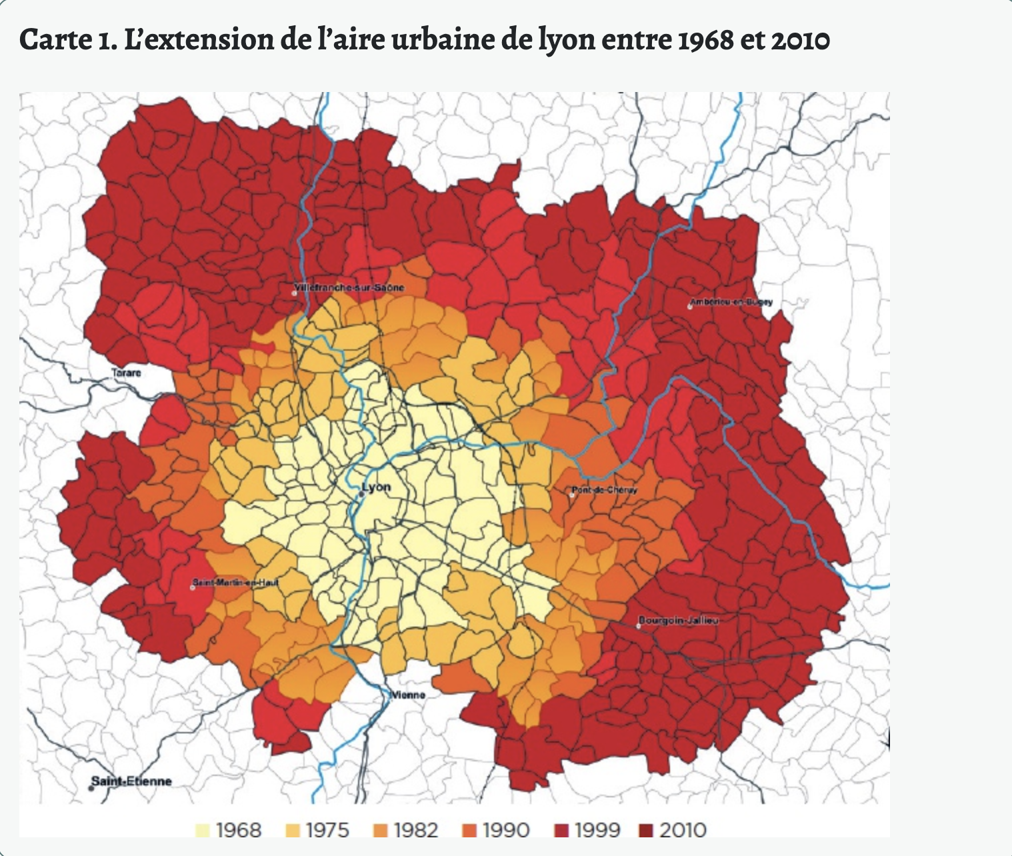
La périurbanisation : une extension des aires d’attraction métropolitaines
Source : Charmes et al., 2021, p. 22

Slide 4
Effets rétroactifs entre transport et usage des sols
Innovations technologiques
Développement des infrastructures
Politiques de mobilité
Système de transport
Facteurs socio-démographiques,
économiques, culturels
Accessibilité
Circulations, flux
Usage
des sols
Demande régionale
Disponibilité foncière
Attractivité de la zone
Politique spatiale
Source : adapté de Bertolini, 2017 et Wegener et Fürst, 1999

Slide 5
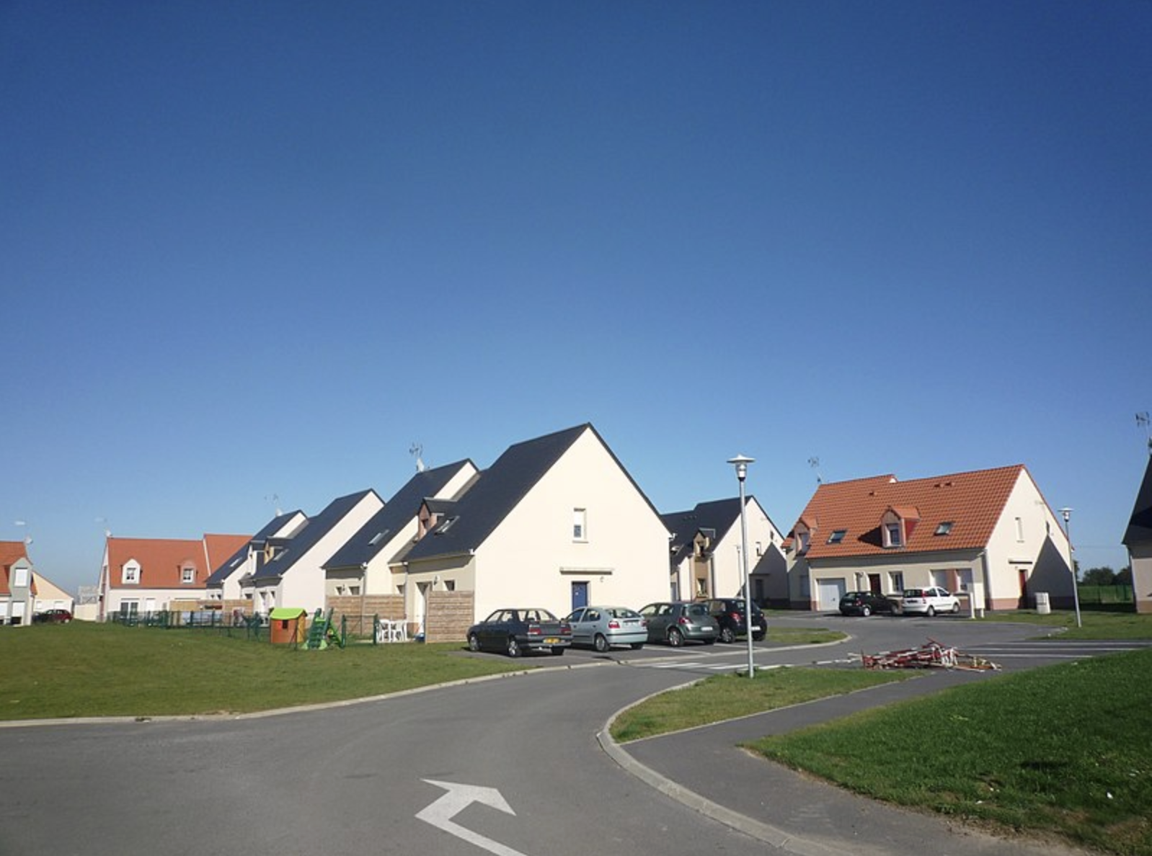
Une politique de logement qui contribue à la périurbanisation
58% de propriétaires de logement en France
dont 80% de maisons individuelles
Face à l’instabilité de l’emploi, la propriété du logement comme garantie sociale
Dans les espaces ruraux et périurbains, une dépendance accrue à l’automobile et un accroissement de la vulnérabilité énergétique (Charmes, 2021)

Slide 6
La périurbanisation liée au Prêt à Taux Zéro (PTZ)
Caractéristiques de la commune de résidence avant et après l’achat d’un logement avec un PTZ
selon la PCS de la personne de référence des ménages
 | Cadres |  | Employés |  | Ouvriers
 | Avant | Après | Avant | Après | Avant | Après
Dans une UU | 80,8 | 71,1 | 74,8 | 61,6 | 63,5 | 46,4
Dans une AU, hors UU | 9,3 | 15,6 | 10,8 | 19,1 | 13,4 | 22,6
Multipolarisée hors UU | 2,4 | 4,0 | 3,1 | 5,1 | 5,1 | 8,0
Rurale, hors UU | 7,5 | 9,3 | 11,3 | 14,3 | 18,0 | 23,0
UU : unité urbaine – AU : aire urbaine
Source : Gobillon et al., 2022, d’après le tableau 4 page 24

Slide 7
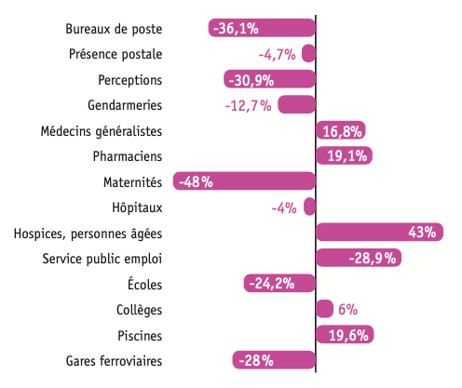
Concentration de l’offre de services publics
(France métropolitaine, 1980-2013)
Entre 1980 et 2013,
évolution du nombre de communes
disposant de tel ou tel service public
In Doré G., Population & Avenir, 2019, p. 8

Slide 8
L’accès à la mobilité en milieu rural
Un manque de maintenance des petites lignes ferroviaires qui a entraîné une baisse de fréquentation et des fermetures
Des territoires sans desserte locale régulière en transports publics
Un coût rédhibitoire d’accès au permis de conduire préjudiciable pour les populations rurales
Un coût mensuel des déplacements plus élevé en milieu rural (141 €) qu’en ville (90€)
Sources : Rapport AN, 2023 ; Wimoov et Fondation pour la Nature et pour l’Homme, 2021

Slide 9
L’accès à la santé en milieu rural
Un manque d’accès des populations rurales aux médecins généralistes (63% des bassins de vie ruraux)
Six millions de français vivent à plus de 30 mn d’un service d’urgence, dont 75% habitent en milieu rural
Une multiplication des fermetures de petites maternités (Doré, 2019)
Une dégradation du temps d’accès aux services de chirurgie le plus proche plus marqué dans les petites aires urbaines (Conti et al., 2021)
Sources : Rapport AN, 2023 ; Doré, 2019 ; Conti et al., 2021

Slide 10
Accéder aux services publics en milieu rural : les femmes en première ligne (Agnoux et Nicot, 2023)
86% des répondantes gèrent les tâches administratives, 91% sont le plus souvent en contact avec les services publics
70% des accompagnements réguliers des enfants à l’école et 74% des accompagnements vers le sport et les loisirs sont assurés par les femmes
La distance élevée aux services publics, le manque de transports collectifs accentuent les problèmes d’emploi du temps et contraignent les femmes à un temps partiel faussement choisi
64% des répondantes n’ont pas accès facilement à une offre de soin adaptée
70% des répondantes déclarent que les horaires d’ouverture des services publics ne sont pas adaptés à leurs contraintes professionnelles
Source : https://www.jean-jaures.org/publication/acceder-aux-services-publics-en-milieu-rural-les-femmes-en-premiere-ligne/

Slide 11
Un processus de « dépendance à la mobilité » (Gallez 2015) qui accroît les inégalités socio-spatiales d’accessibilité
Les politiques d’aménagement, de logement, de transport, d’emploi participent d’une transformation de l’organisation spatiale et d’injonctions à la mobilité qui accroissent les besoins de déplacement des personnes.
La dépendance à la mobilité peut être appréhendée à travers le préjudice subi par :
  les personnes non mobiles (perte d’accessibilité)
  les personnes (hyper)mobiles et fortement contraintes dans leurs déplacements quotidiens
Les personnes pauvres, les actifs précaires, les femmes modestes subissent les préjudices les plus élevés
La dépendance à la mobilité est majeure dans les espaces périurbains et dans les villes petites et moyennes
Les politiques publiques focalisées sur la mobilité inclusive ignorent les problèmes posés par les mobilités très contraintes

Slide 12
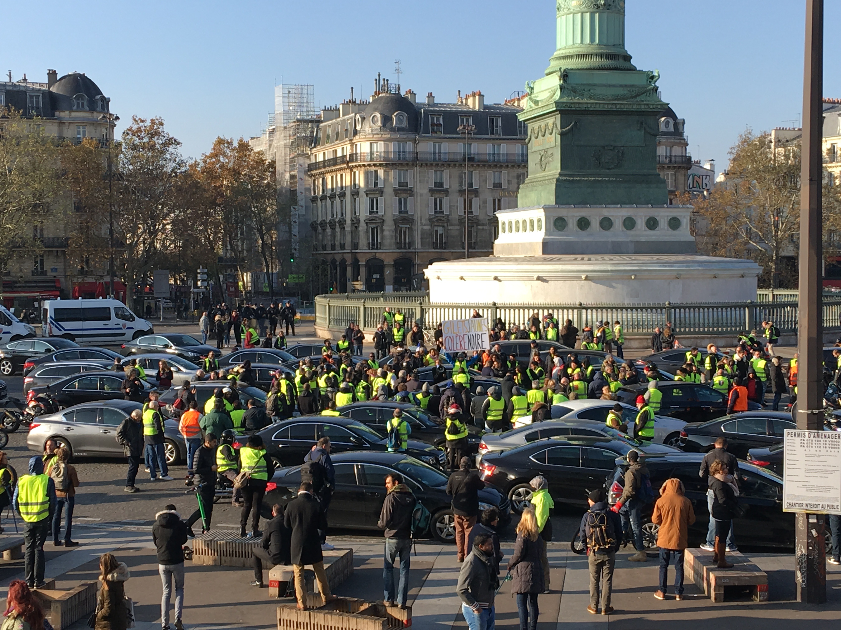
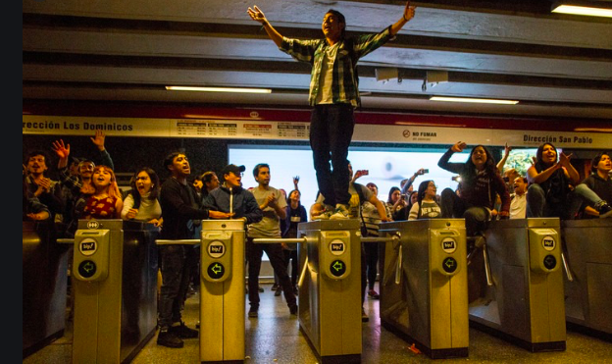
Une régulation contestée de la mobilité quotidienne
Manifestation des “gilets jaunes”
Place de la Bastille, Paris
17 novembre 2018 (photographie C. Gallez)
Manifestations à Santiago du Chili, octobre 2019
(photographie Comitato Carlos Fonseca, blog)

Slide 13
Les pouvoirs publics face à un paradoxe
La mobilité est à la fois :
  Une ressource essentielle pour la participation à la vie sociale et l’économie
  Une pratique aux impacts environnementaux majeurs
Dans un contexte d’urgence environnementale et d’aggravation des inégalités sociales, la tension entre les enjeux sociaux et environnementaux de la régulation de la mobilité ne cesse de se renforcer
Faute d’une approche globale associant transition écologique et justice sociale, les pouvoirs publics sont confrontés à un paradoxe qui aboutit à des actions partielles et conflictuelles

Slide 14
La taxe carbone, une mesure contestée
L’augmentation du coût des carburants touche en priorité les personnes modestes les plus dépendantes de l’automobile
Renoncer à l’automobile est souvent impossible sans remettre en cause d’autres choix essentiels : lieu de résidence, lieu d’emploi, organisation de la vie familiale, etc.
L’élasticité à l’augmentation du prix des carburants est faible : les ménages préfèrent réduire d’autres dépenses que celles de la mobilité
Le sentiment d’injustice exprimé lors du mouvement des Gilets jaunes concerne l’atteinte au droit à la mobilité des groupes sociaux qui contribuent le moins au bilan carbone
En juin 2020, la Convention citoyenne pour le climat vote ses propositions en écartant la taxe carbone.
La taxe carbone est gelée à 44€/t CO₂ depuis 2018

Slide 15
Limites des politiques actuelles
La décarbonation des véhicules se heurte à des limites matérielles et sociales
  Des véhicules électriques lourds, qui émettent des particules
  Coût élevé des voitures électriques
  Pollutions et impacts sociaux majeurs pour l’extraction des « terres rares »
Des politiques d’amélioration de l’offre de transports collectifs indispensables, mais peu efficaces lorsque l’usage de la voiture n’est pas régulé
  Les réseaux de transports collectifs rapides restent des vecteurs possibles de périurbanisation
Le développement du covoiturage : une offre de service supplémentaire si l’usage de la voiture n’est pas régulé
  Des effets rebonds importants
  Un développement des plateformes numériques sans garantie de succès

Slide 16
Le télétravail, promesses et fragilités
Une régulation récente
  2012 : loi Warsmann (simplification du droit et allègement démarches administratives)
  2017 : ordonnance du 22 septembre (suppression ≠ régulier/occasionnel, convention par entreprise, couverture accidents, « droit au télétravail »)
  2020 : accord national interprofessionnel du 26 novembre (règles, protection lien social, etc.)
Un recours inégal au télétravail
  Un essor récent : en 2021, 22% des actif.ves ont eu recours au télétravail au moins une fois/sem.
  Cadres (55%) et professions intermédiaires (22%) plus enclines au télétravail (chiffres 2022)
  Situations d’injustice lorsque le travail n’est pas délocalisable
Des effets ambivalents sur la réduction des mobilités (Aguiléra et al., 2024)
  Extension des aires de recherche d’emploi et de recrutement
  Augmentation des déplacements pour des motifs privés
  Pas de changement de mode de transport
  Des effets positifs sur les déplacements de proximité ?

Slide 17
Connexité, contiguïté :
Les ambivalences des modèles fondés sur la proximité
Années 1960 : le rapprochement habitat-emploi dans les villes nouvelles franciliennes
  5 villes nouvelles qui accueillent des emplois et de nouveaux habitants
  Très bien connectées à Paris par la route et par le RER
  Pas de diminution des flux pendulaires entre Paris et les villes nouvelles
Années 1990 : le modèle du “Transit Oriented Development” (TOD)
  L’accessibilité est pensée de manière duale : quartier/territoire
  La proximité d’une gare ne garantit pas le recours au train (connectivité limitée/voiture)
La proximité spatiale suffit-elle à réguler la mobilité ?
  Besoins de mobilité ≠ propension à la mobilité (Owens, 1995)
  Tant que l’offre de mobilité est abondante et abordable, elle permet de s’affranchir de la contiguïté, tout en maintenant une certaine proximité temporelle

Slide 18
Les limites du modèle de la ville du quart d’heure
Écueil de la question de l’accès à l’emploi (cf. controverse Moreno/Veltz, site FVM)
Faible prise en considération des différences sociales en matière
  d’accès à la vitesse
  d’accès aux positions résidentielles
  d’accès à l’espace public et aux aménités
Un modèle d’aménagement fondé sur les résident.es mais quid
  Des usager.ères d’un territoire ?
  Des mobilités de marchandises ?
Enquête récente sur la proximité urbaine à Genève (Shchultheiss et al., 2024)
  43% des personnes aspirent à la tranquillité (≠ proximité fonctionnelle)
  32% qui aspirent à la proximité sont les plus jeunes et les plus riches

Slide 19
Comment s’adapter à la nécessité de diminuer la mobilité ?
La mobilité n’est pas une fin en soi, mais elle est une condition essentielle d’émancipation et de participation à la vie sociale
Face aux urgences environnementales et aux tensions accrues sur l’énergie, le coût de la mobilité et ses régulations (cf. ZFE) vont augmenter
Dans ce contexte de rupture, comment s’adapter en préservant les conditions d’accès aux ressources dans une perspective de justice sociale ?
Deux notions-clés
  L’habitabilité des territoires (Blanc, 2010) : comment les territoires peuvent-ils offrir des ressources et des possibilités d’adaptation suffisantes ?
  Les capabilités individuelles (Sen, 2010) : comment les possibilités sont-elles effectivement appropriables, adaptées à leurs aspirations et à leurs besoins ?

Slide 20
Changer les manières de voir et d’agir
Partir des modes de vie, des contextes et des trajectoires territoriales
Questionner l’origine des « besoins » de mobilité
Agir sur la dépendance à la mobilité de manière transversale
  La mobilité n’est pas le seul secteur d’action concerné par la question de l’accessibilité
  Coordonner les échelles d’action publique à partir des enjeux territoriaux
  Aucune solution n’est à elle seule structurante

Slide 21
L’accessibilité, instrument de la transversalité
L’accessibilité renvoie au potentiel d’opportunités disponibles pour pratiquer des activités sociales
L’accès renvoie à l’action ou à la possibilité d’accéder
Ces notions renvoient à différentes dimensions
  La facilité d’atteindre des lieux distants, grâce à la mobilité
  La distribution spatiale des lieux d’activités et de l’habitat
  Les horaires d’ouverture et de fermeture des lieux d’activités, les emplois du temps
  Les caractéristiques individuelles : âge, genre, appartenance à un groupe minorisé, santé physique, revenu, profession
Jusqu’à présent, la mobilité a été le principal levier d’action sur l’accessibilité, ce qui a alimenté le processus de dépendance à la mobilité

Slide 22
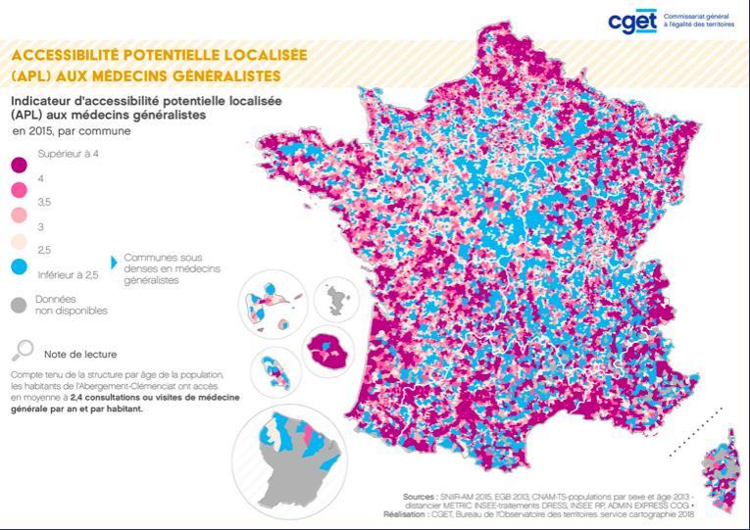
Exemples de mesures d’accessibilité
Carte d’accessibilité aux médecins généralistes, CGET
https://cartotheque.anct.gouv.fr/media/record/eyJpIjoiZGVmYXVsdCIsIm0iOm51bGwsImQiOjEsInIiOjExMX0=/

Slide 23
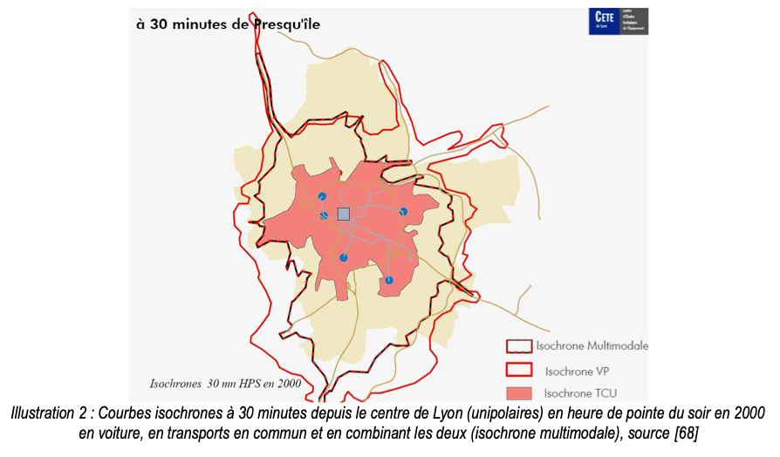
Exemples de mesures d’accessibilité
Isochrones à 30 mn depuis le centre de Lyon, selon le mode
Source : Cerema, 2015

Slide 24
Un lieu pour vivre
Développer l’accès au logement abordable dans les centralités : jeunes, personnes âgées, familles, personnes précarisées, etc.
Améliorer les conditions de la mobilité résidentielle : baisse des droits de mutation, régulation de l’offre locative, échanges de logement, droit au logement social non territorialisé, etc.
Développer des logements collectifs adaptés aux besoins tout au long du cycle de vie : logements participatifs, colocations entre générations, petit collectif avec équipements partagés, etc.

Slide 25
Un accès plus égalitaire aux ressources
Favoriser un maillage des services dans des centralités distribuées : « Distributed Oriented Development » (Brès, 2020)
Garantir la desserte locale des territoires : services de transports collectifs, covoiturage, véhicules partagés
Rendre obligatoire la mise à disposition de cheminements piétons et cyclables, sécurisés et continus, dans les centralités et entre les centralités
Favoriser l’évolution de l’organisation spatiale et temporelle du travail (télétravail encadré, meilleure intégration des déplacements vers le travail, évolution des rythmes de travail)
Mettre en place des bourses d’échanges d’emplois

Slide 26
Une organisation durable des systèmes productifs et des circulations de matières
Une notion-clé : le métabolisme territorial (Barles, 2017)
Réguler l’urbanisme commercial, soutenir les commerces de proximité et solidaires (cf. épiceries coopératives)
Réguler l’urbanisme logistique et le e-commerce
Mettre en œuvre des politiques de réutilisation des matériaux, des objets
Articuler les problématiques des Plans Alimentaires Territoriaux (PAT) à la circulation des produits alimentaires et à la durabilité environnementale

Slide 27
Références bibliographiques et sources
Articles, ouvrages
Agnoux et Nicot, 2023, Accéder aux services publics en milieu rural : les femmes en première ligne ? Rapport pour la Fondation Jean Jaurès https://www.jean-jaures.org/publication/acceder-aux-services-publics-en-milieu-rural-les-femmes-en-premiere-ligne/
Aguiléra A., Belton Chevalier L., Perrin J., Pigalle E., Terral L., 2024, Le télétravail et la promesse de mobilités plus durables. Métropolitiques. https://metropolitiques.eu/Le-teletravail-et-la-promesse-fragile-de-mobilites-plus-durables.html
Barles Sabine (2017) Écologie territoriale et métabolisme urbain. Quelques enjeux de la transition socioécologique. Revue d’Économie Régionale et Urbaine, 2017/5, 819-836.
Blanc Nathalie, 2010. « L’habitabilité urbaine », dans Écologies urbaines, Olivier Coutard, Jean Pierre Lévy (dir.), Paris, Économica Anthropos, p. 169 183.
Bertolini L., 2017, Planning the mobile metropolis. Transport for people, places and the planet. Palgrave
Boudia Soraya (2019) Quand une crise en cache une autre : la “crise des terres rares » entre géopolitique, finance et dégâts environnementaux. Critique internationale, 85(4), 85-103
Brès A., 2020, Faire durablement territoire sans densifier les villes. Métropolitiques. https://metropolitiques.eu/Faire-durablement-territoire-sans-densifier-les-villes.html
Charmes E. (sous la direction de), 2021, Métropole et éloignement résidentiel. Vivre dans le périurbain lyonnais. Paris, Editions Autrement, Cahiers POPSU
Chevalier Paolo, 2020, Une approche spatio-temporelle de la dépendance à la mobilité dans les métropoles de Barcelone et d’Aix-Provence-Marseille. Thèse de doctorat en aménagement de l’espace et urbanisme, Université Paris-Est.
Debrie J., Gallez C., 2024, Carnet Transport Mobilité. Carnet du GREC. Source : https://grec-idf.eu/les-carnets-1/
Doré G., 2019, Géographie inégalitaire des services publics et aménagement du territoire, n°745, pp. 4-8.
Fol S. et Gallez C., 2017, Evaluer les inégalités sociales d’accès aux ressources. Intérêt d’une approche fondée sur l’accessibilité. [En ligne] Riurba 2017/4, URL : http://riurba.net/Revue/evaluer-les-inegalites-sociales-dacces-aux-ressources-interet-dune-approche-fondee-sur-laccessibilite.
Gallez C., 2022, La justice de la mobilité comme objet politique. In Drevon G. et Kaufmann V. (sous la direction de), Les échelles spatio-temporelles de la mobilité, Paris, ISTE, pp. 39-64.
Gallez C., 2015, La mobilité quotidienne en politique. Des manières de voir et d’agir, HDR en aménagement de l’espace et urbanisme, Université Paris-Est, https://halshs.archives-ouvertes.fr/tel-01261303v1.
Gobillon L., Lambert A., Pellet S., 2022, La périurbanisation de la pauvreté : politiques de soutien à la propriété et inégalités socio-spatiales en France. Population, 77(1), pp. 7-52
Hubert J.-P., Madre J.-L., Meissonnier J. Roux S., 2012, La pause méridienne : un facteur clé de l’évolution de la mobilité quotidienne en France depuis 35 ans, Economie et Statistique n°457-458. En ligne : https://www.persee.fr/doc/estat_0336-1454_2012_num_457_1_9963
Lezec F., Perez F., Trevien C., 2023, Le quart des ménages les plus aisés à l’origine de 35% des émissions de GES des mobilités. SDES, Datalab, juillet 2023. En ligne : https://www.statistiques.developpement-durable.gouv.fr/sites/default/files/2023-09/datalab_essentiel_314_emission_ges_mobilites_juillet2023.pdf
Orfeuil J.-P. & Ripoll F., 2015, Accès et mobilités, les nouvelles inégalités, Paris : Infolio.
Owens Susan, 1995. "From predict and provide" to predict and prevent?": pricing and planning in transport policy », Transport Policy, vol. 2, n°1, p. 43 49.
Sen A. (2012) L’idée de justice. Paris, Flammarion (1ère édition en anglais en 2009 : The idea of justice, London, Penguin Books Ltd).

Slide 28
Références bibliographiques
Rapports
Cerema, Transflash spécial crise sanitaire et mobilité. En ligne : https://www.cerema.fr/fr/actualites/crise-sanitaire-mobilites-numero-special-transflash-enjeux
DREES (sous la direction de Dubost, Pollak et Rey), Les inégalités sociales face à l’épidémie de COVID-19. État des lieux et perspectives, Les dossiers de la DREES, n°62, juillet 2020. E, ligne : https://drees.solidarites-sante.gouv.fr/etudes-et-statistiques/publications/les-dossiers-de-la-drees/article/les-inegalites-sociales-face-a-l-epidemie-de-covid-19-etat-des-lieux-et
MTES-CGEDD, 2018, Chiffres clés du climat. France, Europe, Monde. Edition 2019. En ligne: https://www.statistiques.developpement-durable.gouv.fr/sites/default/files/2019-05/datalab-46-chiffres-cles-du-climat-edition-2019-novembre2018.pdf (consultation 1er novembre 2019).
MTES-CGEDD, 2019, Les émissions de CO2 liées à l’énergie en France de 1990 à 2017. Edition 2019. En ligne: https://www.statistiques.developpement-durable.gouv.fr/sites/default/files/2019-09/datalab-58-les-emissions-de-co2-liees-a-l-energie-en-france-de-1990-a-2017-septembre2019.pdf (consultation 1er novembre 2019).
OFCE, Les « vulnérables à la COVID-19. Essai de quantification, Policy Brief n°74, 26 juin 2020.
Rapport sur l’état de l’environnement en France (nombreuses fiches thématiques en ligne), dont les émissions de gaz à effet de serre des transports : https://ree.developpement-durable.gouv.fr/themes/defis-environnementaux/changement-climatique/emissions-de-gaz-a-effet-de-serre/article/les-emissions-de-gaz-a-effet-de-serre-des-transports

